Slide 1
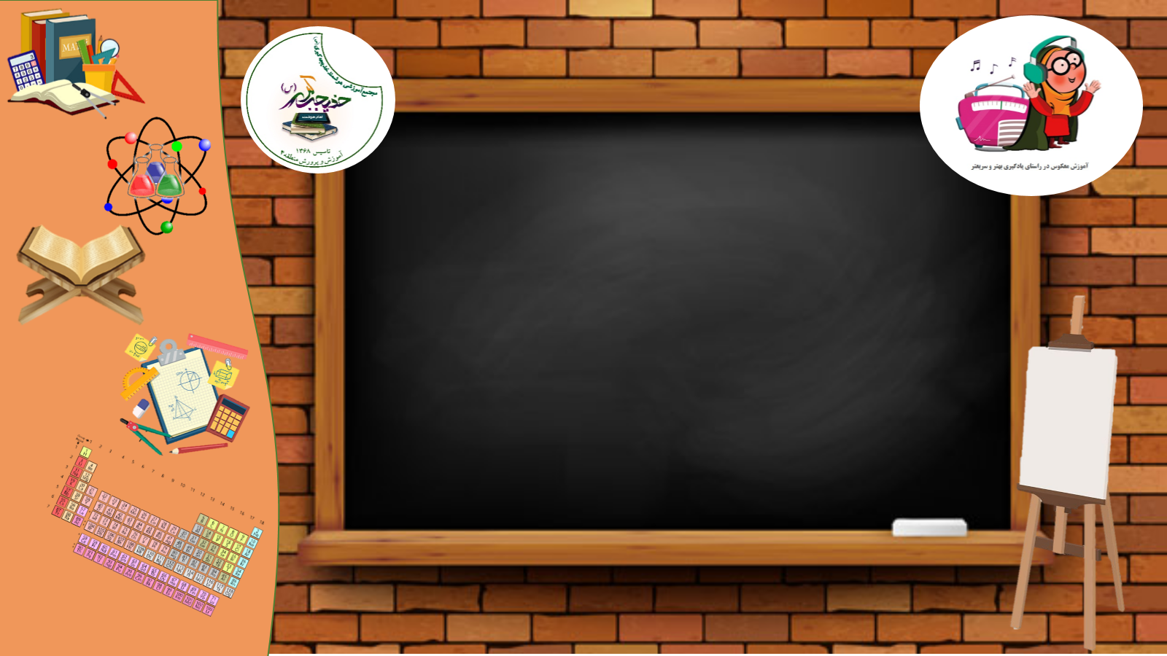
نام درس: دنای ادیب
نام دبیر: غزاله صادق زاده
مبحث: حافظ(غزل6)
مقطع: دبستان و متوسطه1 پایه: چهارم تا هشتم
نام درس: نام دبیر:
مبحث:
پایه:

Slide 2
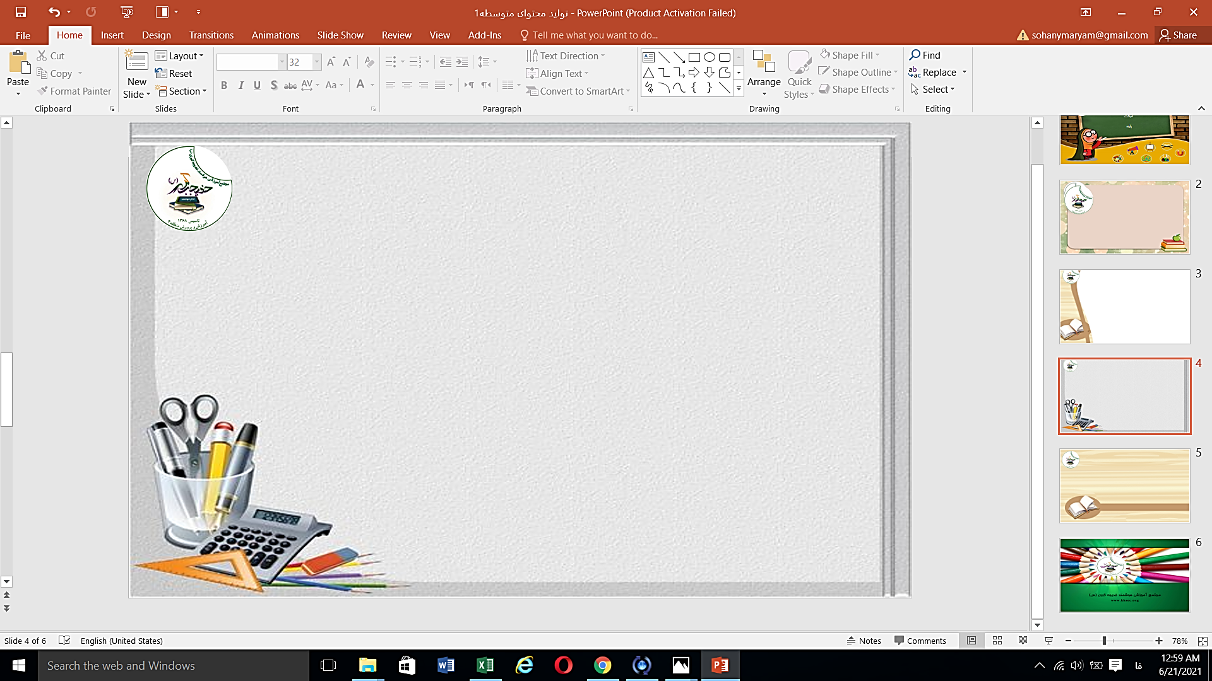
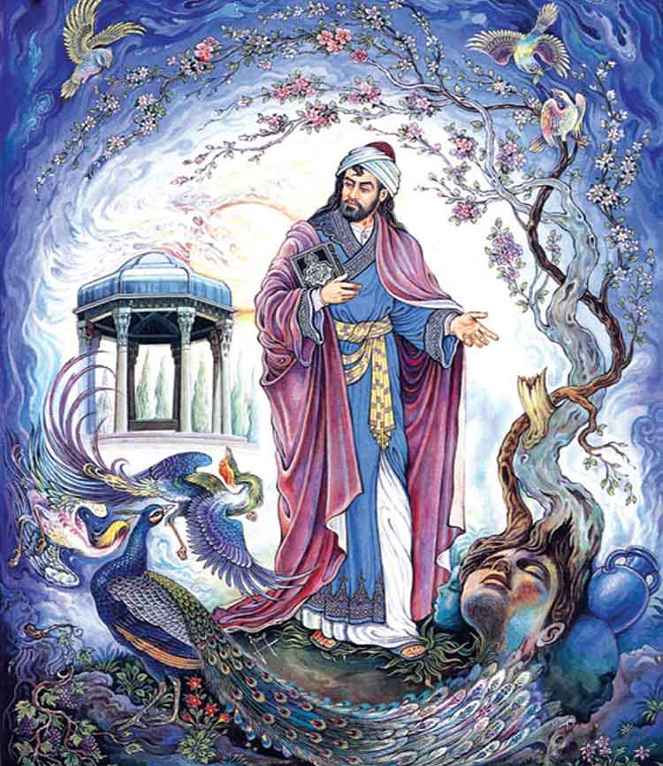
آنان که خاک را به نظر کیمیا کنند آیا بُوَد که گوشه ی چشمی به ما کنند
دَردَم نهفته بِه ز طبیبانِ مدعی باشد که از خزانه ی غیبم دوا کنند
معشوق چون نقاب ز رخ در نمی‌کشد هر کس حکایتی به تَصَّور چرا کنند؟
چون حُسنِ عاقبت نه به رندی و زاهدیست آن بِه که کارِ خود به عنایت رها کنند
بی معرفت مباش که در من یزیدِ عشق اهلِ نظر معامله با آشنا کنند
حالی درونِ پرده بسی فتنه می‌رود تا آن زمان که پرده برافتد چه‌ها کنند

Slide 3
گر سنگ از این حدیث بنالد عجب مدار صاحبدلان حکایتِ دل خوش ادا کنند
مِی خور که صد گناه ز اغیار در حجاب بهتر ز طاعتی که به روی و ریا کنند
پیراهنی که آید از او بویِ یوسفم ترسم برادران غَیورش قَبا کنند
بگذر به کویِ میکده تا زُمرِه ی حضور اوقاتِ خود ز بهر تو صرفِ دعا کنند
پنهان ز حاسدان به خودم خوان که مُنعِمان خیرِ نهان برایِ رضایِ خدا کنند
حافظ دوامِ وصل میسر نمی‌شود شاهان کم التفات به حالِ گدا کنند

Slide 4


شرح واژگان و دشواری ها
کیمیا: علم شیمی (تبدیل فلزات ارزان قیمت به طلا) مدعّی: کسی که ادعا دارد
خزانه ی غیب: گنجینه ی پنهان حسن عاقبت: عاقبت به خیری
رندی و زاهدی: دو مفهوم متضاد عنایت: اصطلاح عرفانی، نظر خدا به بنده
من یزید: حراج و مزایده فتنه: فساد و آشوب اغیار: غیر خدا در حجاب: پنهانی
روی و ریا: دو رویی و ریاکاری غیور: حسود قبا کردن: چاک کردن، پاره کردن
بیت 9: تلمیح دارد به آیه ی 93 یوسف: این پیراهن مرا ببرید و بر رخسار پدرم افکنید تا بینا گردد.
زُمره: گروه زمره ی حضور: گروهی که حضور قلب دارند. مُنعم: توانگر
دوام وصل: وصال همیشگی، نزدیکی همیشگی با معشوق التفات: نظر و توجه
درک مطلب
1-درباره ی شاه نعمت الله ولی تحقیق کوتاهی انجام دهید.
2-حافظ در کدام بیت ریاکاری را مذمّت می کند؟

Slide 5

https://instagram.com/khadijekobra1368

